Slide 1
О выборах
Ирбитского городского молодежного Совета

Slide 2
Выборы Ирбитского городского молодежного Совета Муниципального образования город Ирбит проводятся на основе всеобщего, равного и прямого избирательного права при тайном голосовании по мажоритарной избирательной системе. по 10 (десяти) одномандатным избирательным округам
Срок полномочий членов Совета составляет 2 года и исчисляется со дня проведения первого заседания Совета.
Участие гражданина в выборах является свободным и добровольным, никто не вправе воздействовать на гражданина с целью принудить его к участию или неучастию в выборах либо воспрепятствовать его свободному волеизъявлению.
Выборы считаются состоявшимися при любом количестве избирателей, принявших участие в голосовании.
Право избирать членов Совета имеют все граждане, проживающие на территории Муниципального образования город Ирбит, которым на день голосования исполнилось 14 лет и не достигшие 36 лет, в том числе, проходящие обучение в образовательных учреждениях, расположенных на территории Муниципального образования город Ирбит.

Slide 3
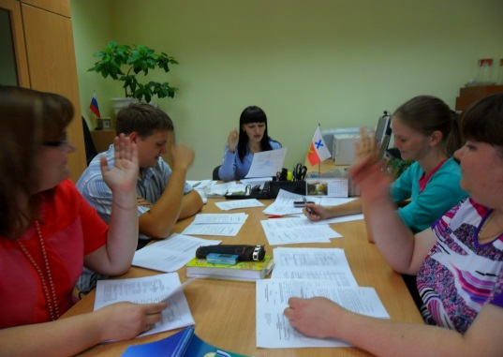
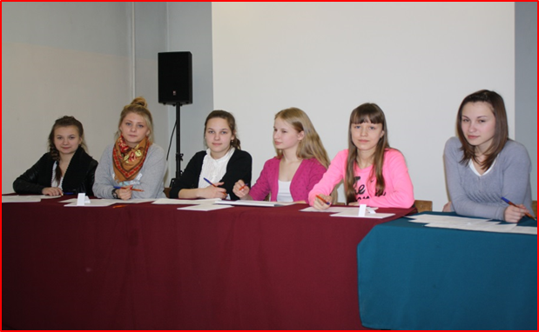
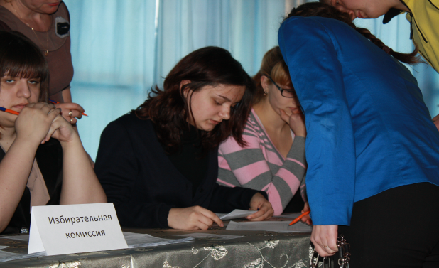
Днем голосования на выборах членов Совета устанавливается рабочий день - пятница.
Организацию подготовки и проведения выборов членов Совета осуществляют:
Ирбитская городская молодежная избирательная комиссия
молодежные участковые
избирательные комиссии

Slide 4
Полномочия Ирбитской городской молодежной избирательной комиссии:
- назначает дату проведения голосования по выборам членов Совета;
- утверждает Календарный план мероприятий по подготовке и проведению выборов;
- обеспечивает реализацию мероприятий, связанных с выдвижением и регистрацией кандидатов, осуществляет меры по обеспечению соблюдения единого порядка установления итогов голосования, определения результатов выборов;
- утверждает численность, количество членов участковых молодежных избирательных комиссий, формирует их составы;
- оказывает правовую, методическую, организационную помощь молодежным участковым избирательным комиссиям;
- утверждает форму списка избирателей, готовит списки избирателей;
- регистрирует кандидатов в члены Совета, их доверенных лиц;
- утверждает форму и текст избирательного бюллетеня;
- рассматривает жалобы (заявления) на решения, действия (бездействия) молодежных участковых избирательных комиссий и принимает по указанным жалобам (заявлениям) мотивированные решения;
определяет результаты выборов членов Совета.
Внимание! Вся информация публикуется на сайте Ирбитской городской территориальной избирательной комиссии в разделе молодежная избирательная комиссия.

Slide 5
Полномочия молодежной участковой избирательной комиссии:
- информирует избирателей о составе комиссии и ее руководителях, об адресе комиссии, режиме ее работы, а также о дне, времени и месте голосования;
- уточняет список избирателей, производит ознакомление избирателей с данным списком, рассматривает заявления об ошибках и о неточностях в данном списке;
- обеспечивает подготовку помещений для голосования, технологического оборудования;
- обеспечивает информирование избирателей о зарегистрированных кандидатах;
- контролирует соблюдение на территории избирательного участка, порядок ведения предвыборной агитации;
- организует на избирательном участке голосование в день голосования;
- проводит подсчет голосов, устанавливает итоги голосования на избирательном участке, составляет протокол об итогах голосования и передает его в Ирбитскую городскую молодежную избирательную комиссию;
- объявляет итоги голосования на избирательном участке и выдает заверенные копии протокола об итогах голосования лицам, осуществлявшим наблюдение за ходом голосования;
рассматривает в пределах своих полномочий жалобы (заявления)
на нарушение процедуры голосования и принимает по указанным
жалобам (заявлениям) мотивированные решения;
обеспечивает хранение и передачу в вышестоящую комиссию
документов, связанных с подготовкой и проведением выборов, а
также технологического оборудования.

Slide 6
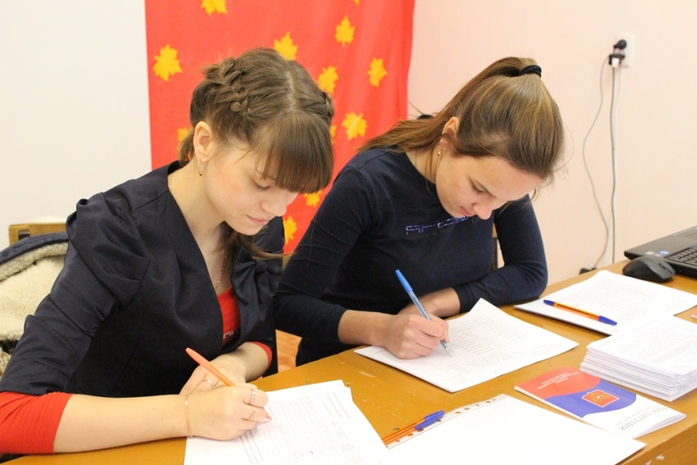
Список избирателей
составляется Ирбитской городской
молодежной избирательной
комиссией по каждому избирательному участку на основании сведений, представленных администрациями образовательных учреждений, руководителями предприятий и организаций.
Основанием для включения молодого гражданина в список избирателей на конкретном избирательном участке является факт обучения, работы в границах данного избирательного участка.

Slide 7
Выдвижение и регистрация кандидатов
Выдвижение кандидатов в члены Совета начинается за 20 дней и заканчивается за 10 дней до дня голосования путем самовыдвижения, выдвижения собранием избирателей либо политической партией, иным общественным объединением.
Для выдвижения кандидата необходимо представить в Ирбитскую городскую молодежную избирательную комиссию следующие документы:
- при самовыдвижении - уведомление в письменной форме о своем выдвижении в качестве кандидата по соответствующему избирательному округу;
при выдвижении собранием избирателей по месту учебы, работы - заявление о согласии на выдвижение кандидатом по соответствующему избирательному округу и протокол собрания избирателей о выдвижении;
при выдвижении политической партией, иным общественным объединением - заявление о согласии на выдвижение кандидатом от соответствующей политической партии по соответствующему избирательному округу и документ, подтверждающий выдвижение политической партией, иным общественным объединением;
- копия паспорта, или студенческого билета, или справка с места учебы, работы;
- сведения биографического характера.

Slide 8
*
Все зарегистрированные кандидаты обладают равными правами и несут равные обязанности.
Каждый зарегистрированный кандидат вправе назначить не более пяти доверенных лиц, а также назначить члена комиссии с правом совещательного голоса в молодежную участковую избирательную комиссию избирательного округа, по которому он баллотируется. В день голосования зарегистрированный кандидат вправе назначить в Ирбитскую городскую молодежную избирательную комиссию, в молодежную участковую избирательную комиссию избирательного округа наблюдателя.
Предвыборная агитация
Агитационный период начинается с момента выдвижения кандидата и заканчивается в ноль часов за сутки до дня голосования.
Предвыборная агитация может проводиться посредством проведения массовых мероприятий (собраний и встреч с гражданами, публичных дебатов и дискуссий), выпуска и распространения печатных, аудиовизуальных и других агитационных материалов, в периодических печатных изданиях, иными методами.

Slide 9
* Предвыборные программы кандидатов, иные агитационные материалы, выступления кандидатов и их доверенных лиц на публичных мероприятиях, в СМИ (в том числе в сетях Интернет) не должны противоречить действующему законодательству.
Запрещается агитация, возбуждающая социальную, расовую, национальную или религиозную рознь, унижающая национальное достоинство, пропагандирующая исключительность, превосходство либо неполноценность граждан по признаку их отношения к религии, социальной, расовой, национальной, религиозной или языковой принадлежности, а также агитация, при проведении которой осуществляются пропаганда и публичное демонстрирование нацистской атрибутики или символики либо атрибутики или символики, сходных с нацистской атрибутикой или символикой до степени их смешения.
Запрещается агитация, нарушающая законодательство РФ об интеллектуальной собственности. Агитационные материалы не могут содержать коммерческую рекламу.
Запрещается подкуп избирателей.
Кандидаты вправе беспрепятственно выпускать агитационные материалы (плакаты, листовки и пр.), которые размещаются в местах отведенных руководителем, администрацией учебных заведений и иных организаций. Агитационные материалы должны содержать информацию о лицах, выпустивших материал, или информацию о том, по поручению какого кандидата выпущен материал.
Запрещается размещение печатных агитационных материалов на зданиях, сооружениях, имеющих культурную или архитектурную ценность.
До начала распространения агитационных материалов их копии предоставляются в Ирбитскую городскую молодежную избирательную комиссию.

Slide 10
* Финансирование избирательной кампании кандидатов может осуществляться за счет собственных средств кандидатов, политических партий или собраний избирателей, выдвинувших кандидата.
Материальное обеспечение кандидата может быть осуществлено администрацией образовательного учреждения, иного учреждения или организации, где учится или работает кандидат.
* В помещении для голосования молодежная участковая избирательная комиссия оборудует информационный стенд, на котором размещает информацию обо всех кандидатах, внесенных в избирательный бюллетень, кабины для тайного голосования или иные специально оборудованные места, стационарные ящики для голосования.
* Избирательные бюллетени изготавливаются Ирбитской городской молодежной избирательной комиссией и передаются по акту участковым молодежным избирательным комиссиям не позднее чем за один день до дня голосования.

Slide 11
Бюллетень содержит следующие сведения о каждом из
зарегистрированных кандидатов:
- фамилия, имя, отчество;
- год рождения;
- место учебы, работы, род занятий;
- если кандидат сам выдвинул свою кандидатуру, указывается "самовыдвижение";
- если кандидат выдвинут собранием избирателей, указывается "выдвинут собранием избирателей" (возможно указание названия конкретного коллектива, выдвинувшего кандидата);
- если кандидат выдвинут политической партией, указывается наименование политической партии, выдвинувшей кандидата.
Фамилии зарегистрированных кандидатов размещаются в бюллетене в алфавитном порядке.
Справа от указанных сведений о каждом зарегистрированном кандидате помещается пустой квадрат.
Молодежная участковая избирательная комиссия заверяет все полученные бюллетени путем проставления на лицевой стороне бюллетеня в верхнем правом углу подписи двух членов комиссии.

Slide 12
* После окончания времени голосования члены молодежной участковой избирательной комиссии с правом решающего голоса в присутствии членов молодежной участковой избирательной комиссии (МУИК) с правом совещательного голоса, наблюдателей, зарегистрированных кандидатов или их доверенных лиц, представителей вышестоящей комиссии и СМИ подсчитывают и погашают, отрезая левый нижний угол, неиспользованные бюллетени, затем оглашают и вносят число погашенных неиспользованных бюллетеней, а также бюллетеней, испорченных избирателями при проведении голосования, в протокол об итогах голосования.
Председатель или секретарь МУИК оглашает и вносит в протокол число полученных бюллетеней.
Перед подсчетом голосов избирателей члены МУИК с правом решающего голоса проводят подсчет избирателей по списку, определяя:
- общее число избирателей, внесенных в список на момент окончания голосования;
- число избирателей, принявших участие в голосовании.
Данные вносятся в соответствующие строки протокола об итогах голосования.
* Ящики для голосования вскрываются после проверки целостности пломб на них.
Члены МУИК сортируют избирательные бюллетени, извлеченные из ящиков для голосования, по голосам, поданным за каждого из кандидатов, одновременно отделяют бюллетени не установленной формы и недействительные бюллетени. и При сортировке бюллетеней члены МУИК оглашают содержащиеся в бюллетенях отметки избирателей и представляют бюллетени для визуального контроля всем лицам, присутствующим при подсчете.

Slide 13
Недействительные бюллетени подсчитываются и суммируются
отдельно. Недействительными считаются бюллетени, которые не
содержат отметок в квадратах, расположенных напротив фамилий
кандидатов, или в которых более одной отметки в указанных
квадратах, а также бюллетени, не заверенные подписями членов молодежной участковой избирательной комиссии. Общее число недействительных бюллетеней заносится в протокол об итогах голосования.
После этого производится подсчет рассортированных действительных бюллетеней в каждой пачке отдельно по каждому кандидату. При этом бюллетени подсчитываются путем перекладывания их по одному из одной части пачки в другую таким образом, чтобы лица, присутствующие при подсчете, могли увидеть отметку избирателя в каждом бюллетене. Одновременный подсчет бюллетеней из разных пачек не допускается. Полученные данные вносятся в протокол об итогах голосования.
Члены молодежной участковой избирательной комиссии с правом решающего голоса путем суммирования определяют число действительных бюллетеней, содержащихся в стационарных ящиках для голосования. Результаты вносят в соответствующие строки протокола об итогах голосования.
Затем с рассортированными бюллетенями под контролем членов участковой молодежной избирательной комиссии с правом решающего голоса вправе визуально ознакомиться наблюдатели.

Slide 14
*
После завершения подсчета голосов рассортированные бюллетени упаковываются в отдельные пачки и в мешки или коробки, на которых указываются номер избирательного участка, число бюллетеней. Мешки или коробки опечатываются и могут быть вскрыты только по решению Ирбитской городской молодежной избирательной комиссии.
Молодежная участковая избирательная комиссия обязана рассмотреть поступившие в день голосования до окончания подсчета голосов избирателей жалобы (заявления) лиц, присутствовавших при подсчете голосов, и принять соответствующие решения, которые приобщаются к протоколу молодежной участковой избирательной комиссии об итогах голосования.
После проведения всех необходимых действий и подсчетов молодежная участковая избирательная комиссия в обязательном порядке проводит итоговое заседание, на котором рассматриваются жалобы (заявления) о нарушениях при голосовании и подсчете голосов избирателей, после чего подписывается протокол молодежной участковой избирательной комиссии об итогах голосования.
Протокол об итогах голосования заполняется в 2 экземплярах и подписывается всеми присутствующими членами молодежной участковой избирательной комиссии с правом решающего голоса, в нем проставляются дата и время (час с минутами) его подписания.
Не допускаются заполнение протокола карандашом и внесение в него каких-либо изменений.
Подписание протокола с нарушением указанного порядка является основанием для признания протокола недействительным и проведения повторного подсчета голосов.

Slide 15
На основании итоговых протоколов молодежных участковых избирательных комиссий Ирбитская городская молодежная избирательная комиссия подводит итоги голосования по каждому одномандатному округу и определяет результаты выборов.
Избранным членом Совета считается кандидат, набравший простое большинство голосов по отношению к другому кандидату (другим кандидатам) от числа избирателей, принявших участие в голосовании.
Если два и более кандидатов набрали равное количество голосов, избранным признается кандидат, документы для регистрации которого представлены ранее документов других кандидатов.
При выдвижении по одномандатному округу только одного кандидата в члены Совета кандидат считается избранным, если за него проголосовало большинство избирателей от числа, принявших участие в голосовании.

Slide 16
Спасибо за внимание!

